Slide 1
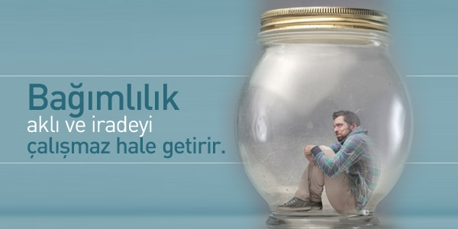
BAĞIMLILIK

Slide 2
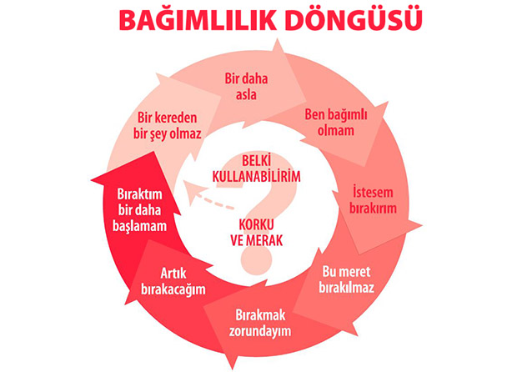
Bağımlılık nedir ?
İnsanın, hayatını sürdürmek için kullanmaya ihtiyacı olmadığı halde kullanmak zorunda kaldığı maddelerle olan ilişkisine bağımlılık denir.

Slide 3
Bağımlılık türleri:
Fiziksel bağımlılık, kullanılan maddeye karşı bir adaptasyon gelişmesine bağlı olarak maddenin varlığına karşı duyulan fizyolojik bir istektir.
Ruhsal bağımlılık ise kişinin duygusal ya da kişilik yapısı gereği, gereksinimlerini giderme amacı ile o maddeye düşkünlüğüdür.

Slide 4
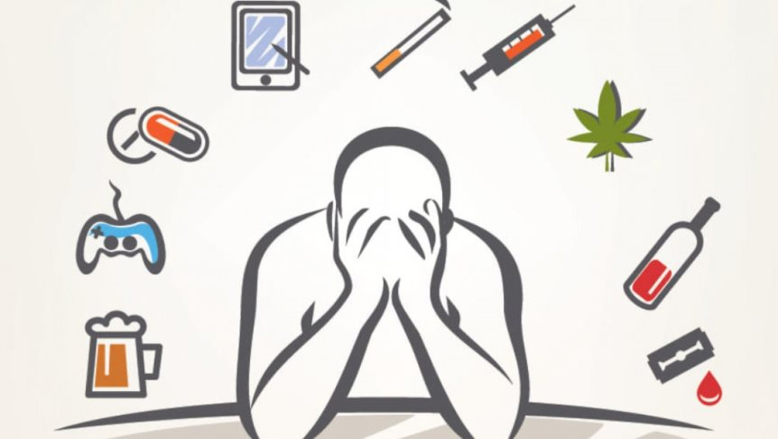
Bağımlılık kişinin bedensel, ruhsal ve sosyal hayatını olumsuz etkiler.
Bağımlının kendine güveni azalır.
Bağımlının kontrolü zayıflar.
Bağımlının insani prensipleri ve değerleri yok olmaya başlar.
Kullandığı maddeler bağımlının vücudundaki savunma mekanizmalarını yok edip bağışıklık sistemini zayıflatır.
Bağımlının frengi, verem, AIDS, kanser, kangren, hepatit B ve
hepatit C gibi birçok ölümcül hastalığa kapılma riski artar.
Toplumun felaketi sayılabilecek bağımlılıkları engellemek ancak iyi bir koruyucu halk sağlığı yaklaşımıyla mümkün olur.

Slide 5
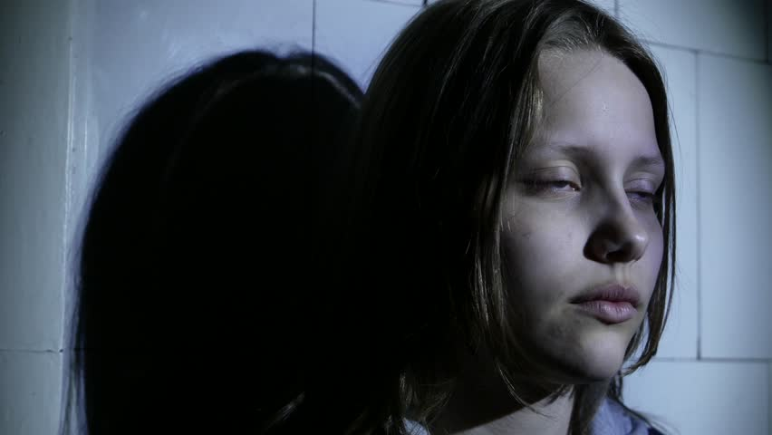
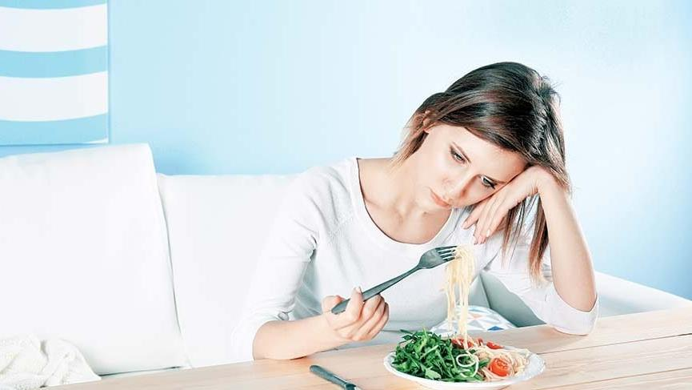
Bağımlılık belirtileri
Fiziksel Belirtiler
Fiziksel görünümde değişiklik
Kişisel bakımı ihmal etme
Hareketlerde dikkat çeken koordinasyon bozukluğu veya dengesizlik
Alışılmadık bir ağız kokusu
Vücutta veya ellerde istemsiz titreme
Gözlerde kızarıklık ve göz bebeklerinde büyüme
Uyku bozuklukları (aşırı uyuma, uyuyamama vb.)
Ani kilo kaybı
Kusma veya iştahsızlık
Epilepsiye bağlı olmayan kasılma nöbetleri
Bitkinlik

Slide 6
2. Davranışsal Belirtiler
Okula ve derslere karşı ilgide azalma
Dikkat vermede ya da odaklanmada azalma
Okul dışındaki aktivitelere (hobiler, spor vb.)karşı ilgisizlik
Arkadaşlardan veya öğretmenlerden gelen şikâyetler
Arkadaşlarından ya da çevresinden sık sık borç almaya başlama
Kendini dış dünyadan uzaklaştırma, içine kapanma
Göz kontağı kurmamaya çalışarak konuşma
Kişilikte ortaya çıkan, açıklanamayan değişiklikler
Gözlerdeki kızarıklığı saklamak için göz damlası, gözyaşı sıvısı kullanmaya başlama
Suç işleme davranışı
Oluşabilecek kötü kokuları bastırmak için gereğinden fazla parfüm kullanma
Duygu durumunda ani değişimler, asabiyet, ani patlamalar veya nedensiz gülme gibi davranışlar
Beklenmedik bir şekilde zaman zaman ortaya çıkan aşırı hareketlilik ve aktivite artışı

Slide 7
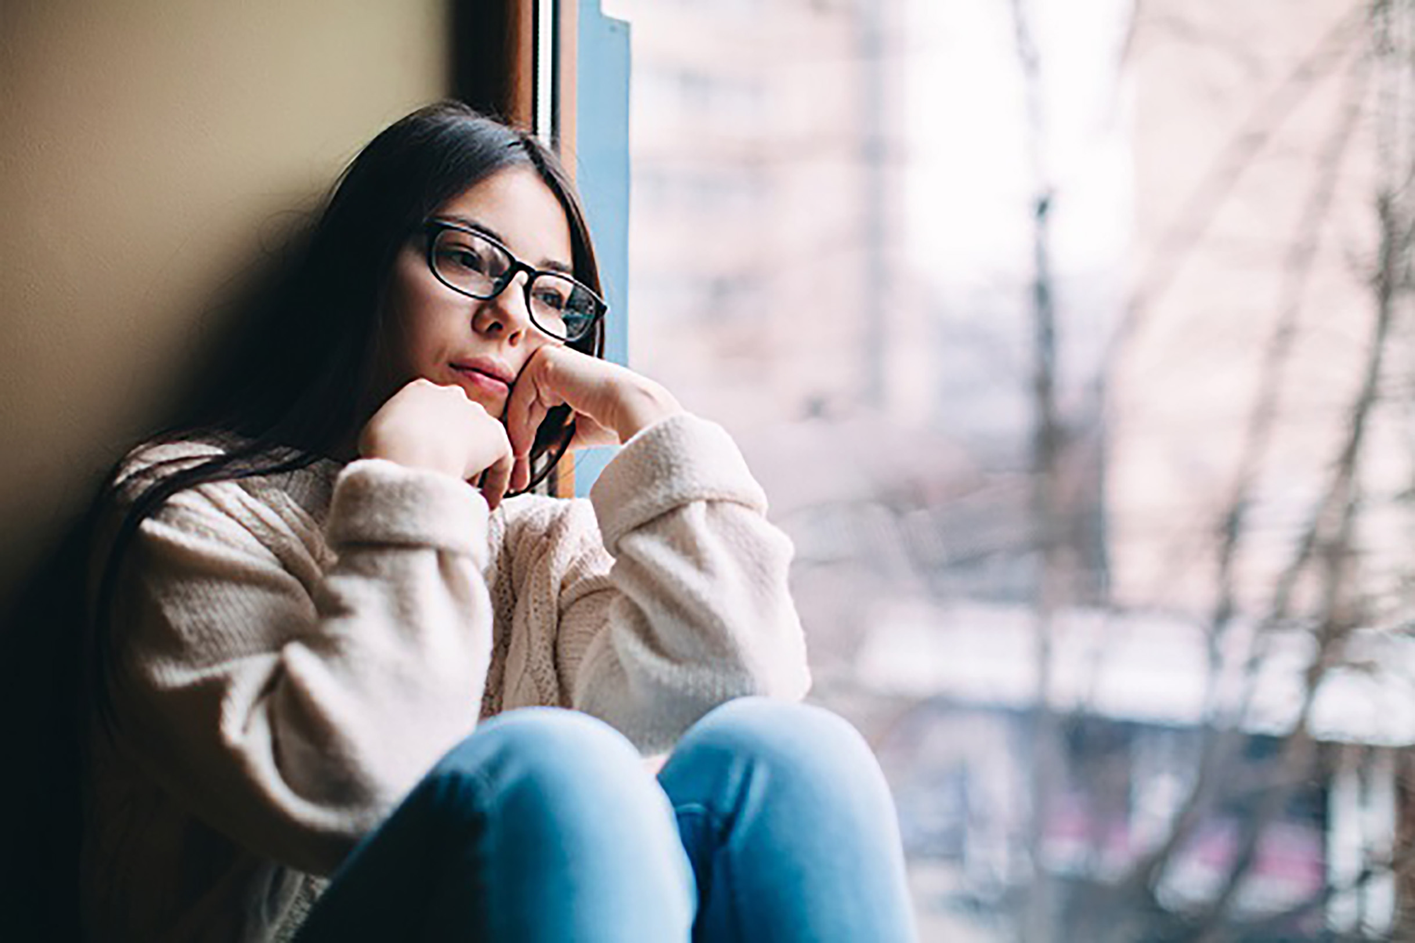
3. Psikolojik Belirtiler
Kişilikte ortaya çıkan, açıklanamayan değişiklikler
Duygu durumunda ani değişimler, asabiyet, ani patlamalar veya nedensiz gülme gibi davranışlar
Beklenmedik bir şekilde zaman zaman ortaya çıkan aşırı hareketlilik ve aktivite artışı
Genel bir motivasyon eksikliği, odaklanma güçlüğü, dalgınlık veya uyuşukluk
Herhangi bir sebebi olmaksızın korku duyma, içine kapanma, gerginlik yaşama veya aşırı şüphecilik

Slide 8
Bağımlılığın tanısı için aşağıdaki tanılardan herhangi 3’ünün olması yeterlidir.
Kullanılan maddeye tolerans gelişmesi,
Madde kesildiğinde ya da azaltıldığında yoksunluk belirtilerinin oluşması,
Madde kullanımını denetlemek ya da bırakmak için yapılan ama boşa çıkan çabalar,
Maddeyi sağlamak, kullanmak ya da bırakmak için büyük zaman harcama,
Madde kullanımı nedeni ile sosyal, mesleki ve kişisel etkinliklerin olumsuz etkilenmesi,
Maddenin daha uzun ve yüksek miktarlarda alınması,
Fiziksel ya da ruhsal sorunların ortaya çıkmasına ya da artmasına rağmen madde kullanımını sürdürmek.

Slide 9
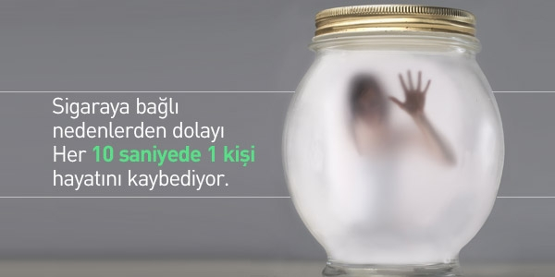
Sigara Bağımlılığı nasıl başlar ?

Slide 10
Sigara dünyada ve ülkemizde önemli bir halk sağlığı sorunudur ve yüksek oranda nikotin içerdiği için bağımlılık yapma potansiyeline sahiptir.
Sigara, nargile, pipo içme veya dumanının solunması zamanla kişide psikolojik ve fiziksel bağımlılık oluşturur. Tütün ürünlerinde 4000’den fazla kimyasal madde bulunmaktadır. Esas bağımlılık yapan madde nikotindir. Koklanarak burundan çekilen ya da çiğnenen dumansız tütünler de nikotin kadar yüksek düzeyde zehir içermektedir.

Slide 11
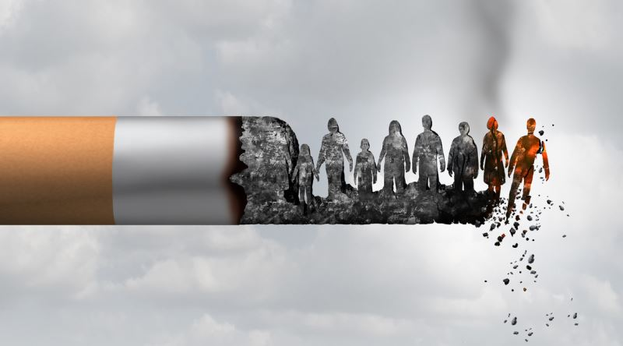
Her yıl 100 bin insanımız sigaraya bağlı hastalıklardan dolayı hayatını kaybediyor.
Sigaraya başlama yaşı da her geçen gün düşmektedir. Buna göre 10 ile 15 yaş aralığında bulunan 10 çocuktan 3’ü sigara içmektedir. Bu durum çok vahim olmakla beraber geleceğimiz için olumsuz sinyaller vermektedir.

Slide 12
Yol açtığı sağlık sorunları:
Kalp ve damar hastalıkları
Bronşların daralması sonucu akciğer rahatsızlıkları ve KOAH
Damarlarda tıkanma ve buna bağlı felç
Midede gastrit, ülser ve mide kanseri
Ciltte sararma, kırışıklık, cilt kanseri
Ağız kokusu ve dişlerde sararma
Gebelikte sigara içilmesi erken doğuma ve buna bağlı olarak çeşitli gelişim bozukluklarına, doğum sonrası ise sütün kesilmesine yol açar.

Slide 14
Ebeveynler çocuklarını tütün bağımlılığından nasıl koruyabilirler?
Çocuğunuzla tütün maddeleri kullanımı konusunda bir defaya mahsus değil, düzenli olarak konuşmalar yapın. Zaman içerisinde yaşına uygun hatırlatma ve uyarılar gerekli olacaktır.
Özellikle sigara kullanmaya akran baskısıyla başlandığını ona anlatın ve arkadaşları sigara teklif ederse ne cevap verebileceğini konuşun.
Öncelikle çocuğunuzun yanında veya sizi görebileceği bir mesafede asla sigara içmeyin
Çocuğunuzun dumandan etkilenerek pasif etkilenim altında olmasına meydan vermeyin.
Evinizde kimsenin sigara içmesine müsaade etmeyin.
Mutlaka kurallarınız olsun ancak bu kuralların çocuğunuzun yaşına ve ihtiyaçlarına uygun olmasına dikkat edin.
Eviniz dışındaki ortak yaşam alanlarında da sigara içmeyin ve içtirmeyin.

Slide 15
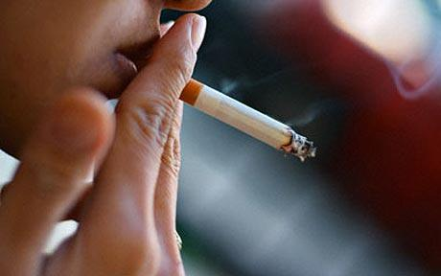
Ya içiyorsa?
Çocuğunuzun sigara içtiğini fark ederseniz...
Sakin olun ve ani tepki vermekten kaçının.
Eğer onu sigara içerken yakalarsanız sükûnetinizi koruyun ve zarar verici davranışlardan uzak durun.
Öncelikle sigarayı nereden bulduğunu sorun.
Ancak asla arkadaşlarının ailelerini aramak gibi tehditler savurmayın.
Ona neden sigara içmek istediğini sorun. Arkadaş baskısı mı?
Daha havalı gözükme ihtiyacı mı?
Sigaranın bağımlılık yapıcı bir madde olduğunu ve neden olacağı zararları ona anlatın.
Onu çok sevdiğinizi ve bu şekilde kendisine zarar vermesini istemediğinizi belirtin.
Unutmayın ki onu korkutarak sigarayı bıraktıramazsınız.
Tehdit ve korkutma onu sadece yalan söylemeye teşvik eder.

Slide 16
Teknoloji bağımlılığı nedir?

Slide 17
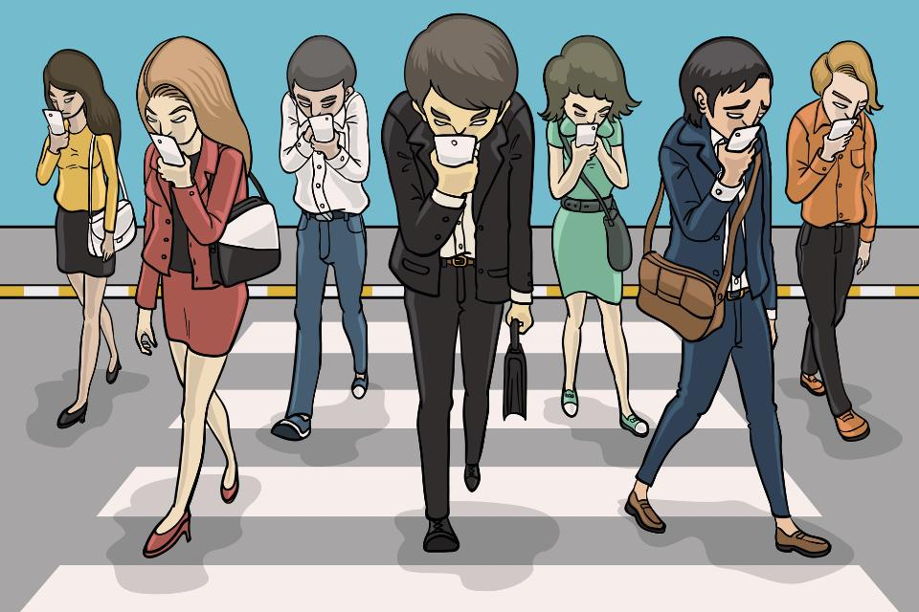
İnternet ve teknoloji bağımlılığı diğer bağımlılıklarda olduğu gibi kişinin vakit ayırdığı teknolojik ürüne ulaşamadığında yoksunluk yaşadığı bir durum olarak tanımlanmaktadır.

Slide 18
Teknoloji bağımlılığının belirtileri nelerdir ?
Yalnızca birkaç dakika diyerek saatler harcamak.
Çevrenizdekilere ekran karşısında geçirdiğiniz zaman hakkında yalan söylemek.
Uzun süre bilgisayar kullanmaktan dolayı fiziksel sorunlardan şikâyet etmek.
Anonim bir kişiliğe bürünmek, insanlarla internet üzerinden konuşmayı yüz yüze konuşmaya tercih etmek.
İnternete girmek için yemek öğünlerinden, derslerden ya da randevulardan ödün vermek.
Bilgisayarınızın başında çok fazla zaman geçirdiğiniz için suçluluk duyuyorken bir yandan da büyük bir zevk almak ve bu iki duygular arasında gidip gelmek.
Bilgisayarınızdan uzak kaldığınız zaman gergin ve boşluktaymış gibi hissetmek.
Gece geç saatlere kadar bilgisayar başında kalmak.

Slide 19
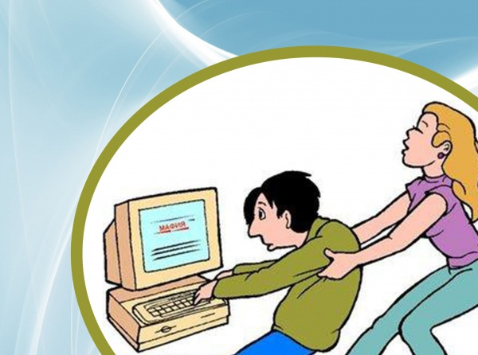
Teknoloji bağımlılığının neden olduğu sorunlar:
Fiziksel şikâyetler:
Gözlerde yanma
Boyun kaslarında ağrı ve sertleşme
Beden duruşunda bozukluk
Elde uyuşukluk
Halsizlik

Slide 20
Teknoloji bağımlılığının neden olduğu sorunlar:
Sosyal alanda görülen şikâyetler:
Akademik başarıda düşüş
Kişisel, aile ve okul sorunları
Zamanı idare etmede başarısızlık
Uyku bozuklukları
Yemek yememe
Aktivitelerde azalma
İnternet arkadaşları dışında izolasyon

Slide 21
Ne yapmalı ?
Çocuklarınızı arkadaşları ile doğal yollardan görüşmeleri için yönlendirin, akran grupları içerisinde sosyalleşmesini sağlayın.
Çocuklarınızı yetenek ve ilgi alanlarına uygun spor dallarına yönlendirin.
Çocuğunuzun arkadaşlık ilişkilerini destekleyin, onları bir araya getirecek aktivite planlayın.
Çocuğunuzun bilgisayar kullanımını kontrol edin ve sanal ortamdaki arkadaşlarını tanıyın.
Bilgisayarlarınızda güvenli internet uygulamalarının olmasına özen gösterin.
Uzun süreli bilgisayar kullanan çocuğunuzu engelleyemiyorsanız mutlaka uzman yardımı alın.
Çocukların kontrolsüz ve uzun süre internet kullanmasına izin vermeyin.

Slide 22
Çocuklarınızla aranızda güçlü bir bağ oluşturmak için…
Çocuklarınızla küçük yaşlardan itibaren güçlü bir ilişki geliştirmeli, aranızda kuvvetli bağlar oluşturmaya gayret etmelisiniz.
Çocuklarınızla her gün düzenli sohbet etmeyi âdet hâline getirin.
Çocuklarınıza fikirlerini sorun ve cevaplarını dikkatle dinleyin.
Çocuklarınıza karşı objektif olmaya, onları yargılamadan, suçlamadan dinlemeye gayret edin.
Çocuklarınızla kurduğunuz iletişimin sadece onları azarlamak, eleştirmek veya tavsiye vermekten ibaret olmamasına özen gösterin.

Slide 23
Çocuklarınızla aranızda güçlü bir bağ oluşturmak için…
Çocuklarınızla birlikte yeterli zaman geçirin ve kendilerini hayatınızın bir parçası olarak hissetmelerini sağlayın.
Çocuğunuzu üzgün veya kırgın gördüğünüzde bu durumu görmezlikten gelmeyin ve neyi olduğunu sorarak onunla ilgilenin.
Ebeveyn olarak doğru birer örnek olun.
Çocuğunuzla kurduğunuz iletişimde onu destekleyen ve kendisini iyi hissetmesine
yardımcı olan kelimelere yer verin.
Çocuğunuzun cebine asla ihtiyacından daha fazla harçlık koymayın.
Çocuğunuzun boş zamanlarını geçirebileceği bir uğraşı olmasını sağlayın.

Slide 24
Nereden Yardım Alabilirsiniz?
OKUL REHBERLİK SERVİSİ
YEDAM

Slide 25
YEDAM NEDİR?
YEDAM( Yeşilay Danışmanlık Merkezi), alkol ve madde ile ilgili sorunlar yaşayan kişilere ücretsiz psikolojik ve sosyal destek sağlayarak yeniden hayata kazandırılmaları için yardımcı olan bir kuruluştur.
Aynı zamanda ailelerine ve yakınlarına da destek vererek bozulan yaşam düzeninin onarılmasını ve ilişkilerin sağlıklı devam etmesini destekleyen çalışmalar yapar.

Slide 26
NASIL ULAŞILIR?
YEDAM Danışma Hattı ülkemizden herkesin ulaşabileceği 444 7 975 (444 7 YSL) bir çağrı merkezi olarak telefonun bir ucunda alanında eğitimli psikologlar tarafından bağımlılık konusunda soru ve sorunları olan kişilere çevrimiçi olarak bağımlılıkla ilgili nitelikli bilgi sunulması sağlanmaktadır
KİMLER BAŞVURABİLİR?
Alkol kullanımı fazla olanlar,
Madde bağımlılığı olanlar.
Eğer aile üyelerinizden biri bunları yaşıyor ama danışmanlık için gelmiyorsa, bilgi ve danışmanlık almak için siz de doğrudan YEDAM’ a gidebilirsiniz.

Slide 28
TEŞEKKÜRLER..

